Slide 1
МИНИСТЕРСТВО ОБРАЗОВАНИЯ И НАУКИ РОССИЙСКОЙ
ФЕДЕРАЦИИ ФЕДЕРАЛЬНОЕ ГОСУДАРСТВЕННОЕ БЮДЖЕТНОЕ ОБРАЗОВАТЕЛЬНОЕ УЧРЕЖДЕНИЕ ВЫСШЕГО ПРОФЕССИОНАЛЬНОГО ОБРАЗОВАНИЯ
«РОССИЙСКИЙ ГОСУДАРСТВЕННЫЙ ПЕДАГОГИЧЕСКИЙ УНИВЕРСИТЕТ им. А. И. ГЕРЦЕНА»
Институт информационных наук и технологического образования
Кафедра информационных технологий и электронного обучения
ЛАБОРАТОРНАЯ РАБОТА №3-6. Направление подготовки: «Информатика и вычислительная техника»
Руководители:
Е.З. Власова , С.В. Гончарова
Авторы работы:
студенты группы 2ИВТ(1)
Беленко А.В., Сорокина И.И, Афанасьев А.Д., Маляр Д.А., Матвиив К.А., Чалапко Е.В.

Slide 2
Лабораторная работа №3
Тема лабораторной работы: Вариационный ряд.
Цель лабораторной работы: Вычислить математические характеристики вариационного ряда.
Используемое оборудование: Персональный компьютер, табличный процессор Excel.

Slide 3
Порядок выполнения работы.
Ознакомиться с материалами лекции «Математические характеристики вариационных рядов».
Выполнить задание № 1, 2, 3 лабораторной работы.
Оформить полученные результаты в виде отчета.

Slide 4
Задание 1
В качестве изучаемого признака рассматривается число продаж каждого из 26 случайно выбранных продавцов универмага:
16, 12, 15, 15, 23, 9, 15, 13, 14, 14, 21, 15, 14, 17, 27, 15, 16, 12, 16, 19, 14, 16, 17, 13, 14, 14. Необходимо сделать следующее:
Построить вариационных ряд;
Провести анализ построенного вариационного ряда

Slide 5
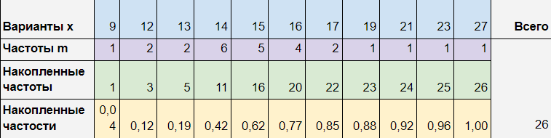
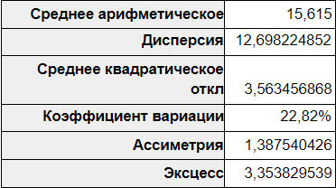
Решение
Вариационный ряд:
В результате расчетов характеристик ряда, получили следующие значения:
Проведя анализ характеристик можем сказать что распределение будет несимметричным, правых хвост будет значительно длиннее левого. Так как коэффициент эксцесса больше 3, то и нормальным распределение назвать нельзя, оно будет пикообразное рядом с математическим ожиданием. Мода данного распределения равна 14, а медиана 15.

Slide 6
Задание 2
Менеджер большого универмага зафиксировал суммы денег, которые израсходовали 184 покупателя, посетившие отдел верхней одежды в день сезонной распродажи по сниженным ценам. Зная минимальную и максимальную стоимость покупки, менеджер сгруппировал данные о суммах, израсходованных на покупки, в виде таблицы.

Slide 7
Решение
Интервалы расходов | 100 - 300 | 300 - 500 | 500 - 700 | 700 - 900 | 900 - 1100 | 1100 - 1300
Число покупателей (mi) | 30 | 38 | 50 | 31 | 22 | 13
Доля покупателей (wi) | 0,163 | 0,207 | 0,272 | 0,168 | 0,120 | 0,070

Slide 8
Задание 3
Определите начало первого интервала и правую границу последнего интервала.
Решение
Так как речь идёт о регионах, согласна заголовку столбца, можем предположить, что отрицательные значения невозможны, поэтому началом первого интервала может служить 0, а правой границей последнего +∞. Но если обратить внимание на длину интервалов в таблице, то так же можно предположить что левой границей будет 50, а правой 110. [0;+∞); [50;110).

Slide 9
Вопросы
Какова нижняя и верхняя границы интервалов по таблице?
Изучите распределение представленное в таблице 2.
Интервалы | Число регионов
До 60 | 10
60 - 70 | 29
70 - 80 | 2
80 - 90 | 13
90 - 100 | -
Свыше 100 | 6

Slide 10
Вопросы
Для задания №1 определите оптимальную величину интервала и представьте ряд из этого задания в виде интервального ряда.
Интервальные ряды бывают с равными и неравными интервалами. Иногда при группировке с равными интервалами сначала определяют число интервалов z при заданном объеме совокупности, используя формулу: L = 2 ln(n), и тогда k в формуле Стеджерса вычисляется по формуле: k = (x_{max} – x_{min})/L. Для Задания №1 вычислите оптимальную величину интервала по данной формуле и сравните его с интервалом, вычисленным по формуле Стеджерса.
Для данных таблицы 1 вычислите накопленные частоты и расположите их в таблице в восходящем порядке и в нисходящем порядке. На что они указывают? Поясните.
Постройте полигон распределения для Задания 1.
Постройте гистограмму и кумуляту для данных таблицы 2.
Постройте огиву для данных таблицы 2.

Slide 11
Вопросы
Для данных Задания №1 вычислить 25-й, 50-й и 90-й перцентили в вариационном ряду.
По данным таблицы 2 вычислить медиану.
По данным таблицы 2 вычислить моду.
Вычислить среднюю арифметическую для данных Задания №1 по формулам: средней арифметической, средней арифметической взвешенной.
Проверить насколько медиана и средняя арифметическая чувствительна к положению крайних значений ряда значений, по данным Задания №1.
Может ли быть в одном ряду несколько мод? Обоснуйте.

Slide 12

Ответы
[100; 300); [300; 500); [500; 700); [700; 900); [900; 1100); [1100; 1300);
Воспользуемся формулой приведенной в лекции:
k = 1 + 1.4ln(n) = 1 + 1.4 ln(24) = 5,5613 ≈ 6
Δ = (x_{max} – x_{min})/k = (27-9)/6= 3
Интервальный ряд:
L = 2 ln(n) = 2 ln(26) = 6,5162 ≈ 7
k = (x_{max} - x_{min})/L=(27 - 9)/7=2,571 ≈ 2,6
По другой формуле получили значения близкие к тем, которые были получены по формуле Стеджерса.

Slide 13
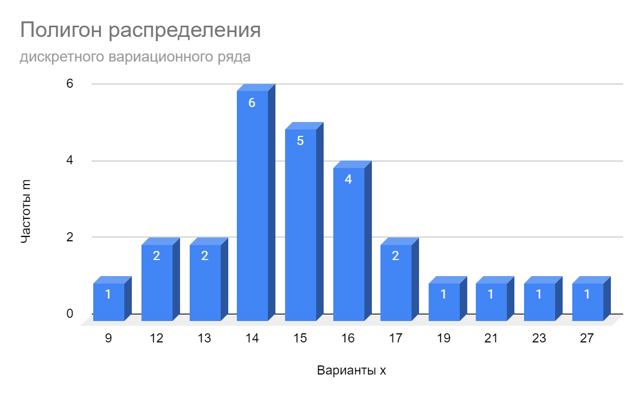
Ответы
Так как мы имеем дело с интервальным рядом, то мы не имеем конкретного xi, а работаем с интервалом. Для постановки границы возьмем левую границу интервала как значение xi. накопленная частота - это количество вариант, значения которых меньше x. После подсчетов имеем следующую таблицу:
Полигон распределения для дискретного ряда представляет собой ломаную, соединяющую точки плоскости с координатами (x_{i};m_{i}). По оси X - располагаются варианты, а по оси У - частоты вариант.
Интервалы расходов | 100 - 300 | 300 - 500 | 500 - 700 | 700 - 900 | 900 - 1100 | 1100 - 1300
Накопленные частоты | 0 | 30 | 68 | 118 | 149 | 171

Slide 14
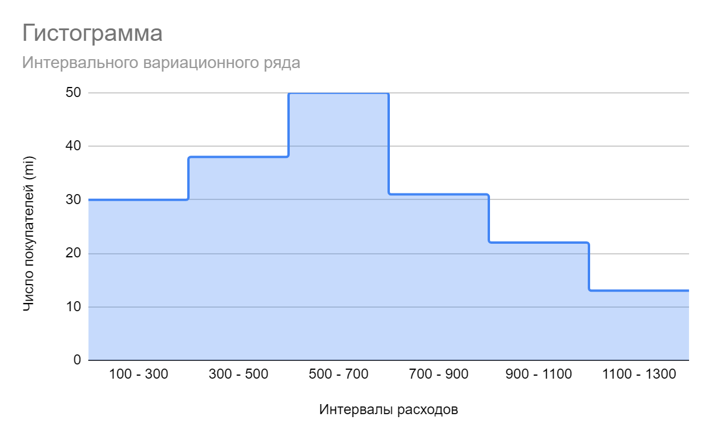
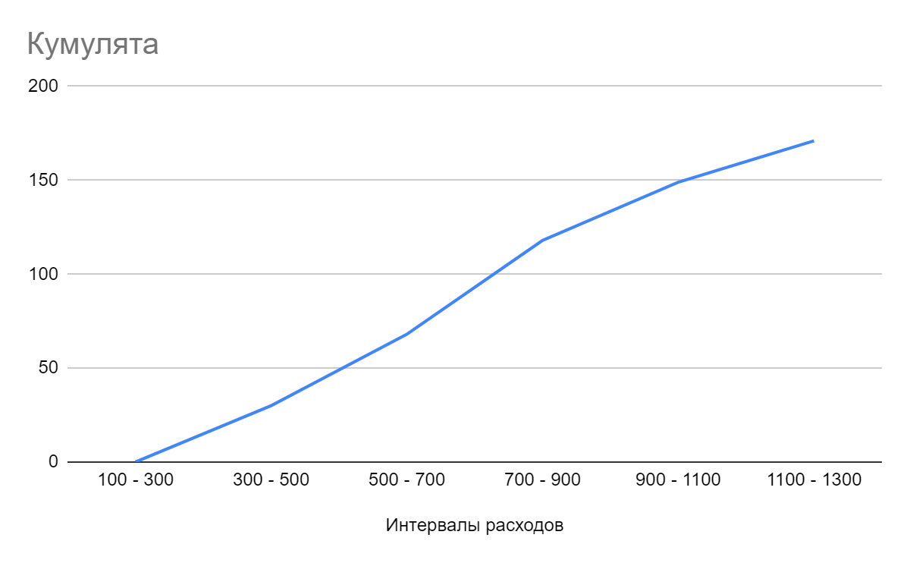
Ответы
Гистограмма имеет вид ступенчатой фигуры из прямоугольников, высота которых равна частотам интервалов, а кумулята - ломаная соединяющая точки с координатами (a_{i}; m_{ai}) .

Slide 15
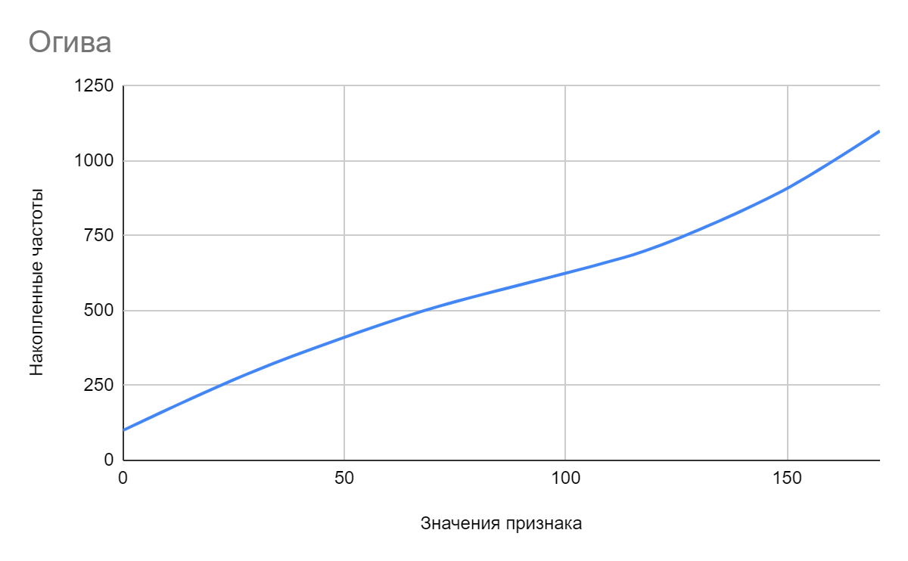
Ответы
Огива строится аналогично кумуляте, но по оси Х - накопленные частоты, а по оси У - значения признака.

Slide 16
Ответы
Определяем 25-ый перцентиль. Найдём его позицию в вариационном ряду: (n + 1) P/100 = 27 * 0.25 = 6,75. Эта позиция находится между шестым и седьмым вариантом, шестой и седьмой варианты равны 14, следовательно 25 перцентиль равен 14. Найдем 50-й перцентиль. Определим его позицию в вариационном ряду: (n + 1) P/100 = 27 * 0.5 = 13,5. Эта позиция находится между 13-ым и 14-ым вариантом, оба варианта равны 15, следовательно 50-ый перцентиль равен 15. Определяем 90-й перцентиль. Найдём его позицию в вариационном ряду: (n + 1) P/100 = 27 * 0.9 = 24,3. Эта позиция находится между 24-ым и 25-ым вариантом, 24-й равен 21 а 25-й варианты равен 23, следовательно, расстояние от 21 до 90-го перцентиля составляет 0,3 отрезка между 21 и 23, его длина равна 2, а 90-й перцентиль равен 21,6.
Медиана - это такое значение признака, которое делит упорядоченное множество пополам, так что одна половина всех значений становится меньше медианы, а другая больше. Подсчитаем общее количество значений n = 184, разделив пополам получаем 92, следовательно, медиана будет находится между 92-м и 93-м вариантами ранжированной выборки, вернувшись в таблицу видим, что искомые варианты будут находится в интервале 500-700, можем предположить, что мода будет равна приблизительно 600.

Slide 17


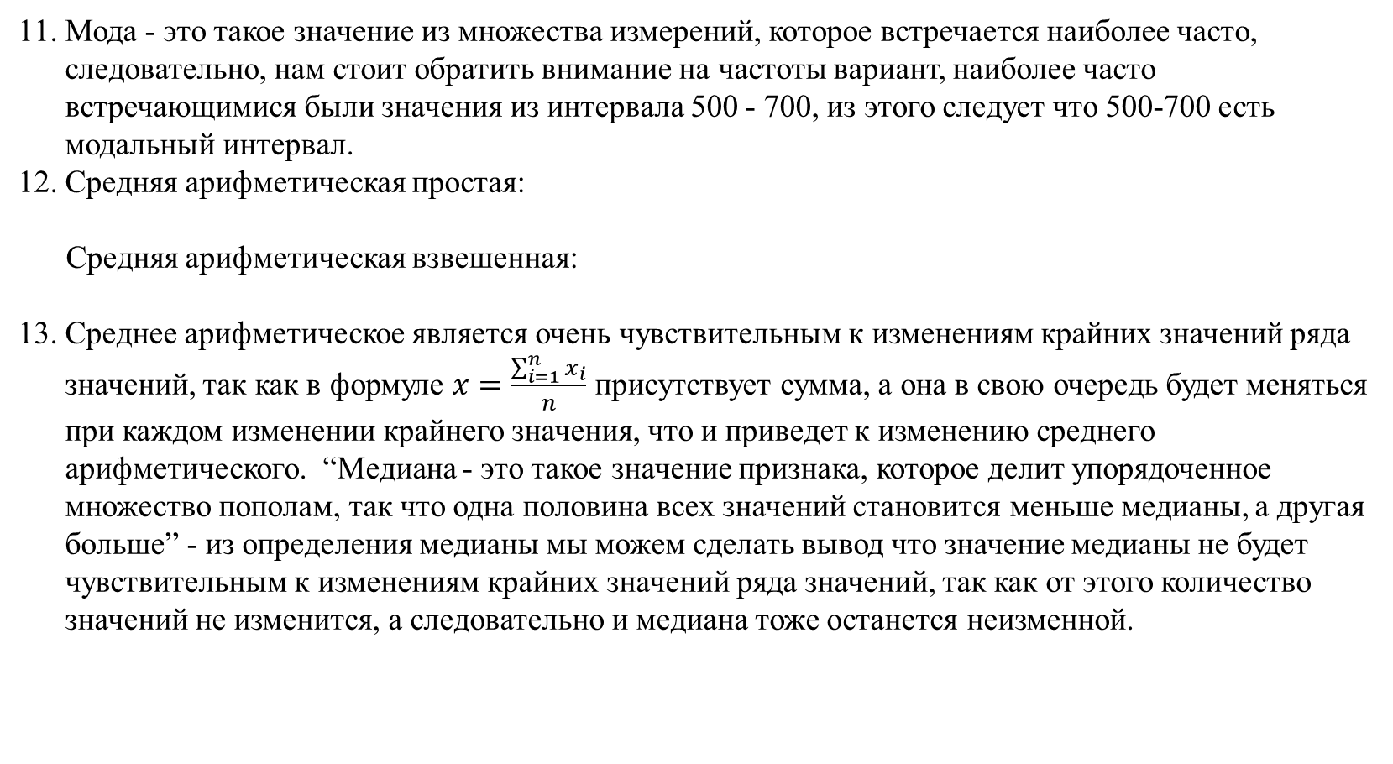
Ответы
Мода - это такое значение из множества измерений, которое встречается наиболее часто, следовательно, нам стоит обратить внимание на частоты вариант, наиболее часто встречающимися были значения из интервала 500 - 700, из этого следует что 500-700 есть модальный интервал.
Средняя арифметическая простая:
Средняя арифметическая взвешенная:
Среднее арифметическое является очень чувствительным к изменениям крайних значений ряда значений, так как в формуле $x=\frac{\sum_{i=1}^{n}{x_{i}}}{n}$ присутствует сумма, а она в свою очередь будет меняться при каждом изменении крайнего значения, что и приведет к изменению среднего арифметического. “Медиана - это такое значение признака, которое делит упорядоченное множество пополам, так что одна половина всех значений становится меньше медианы, а другая больше” - из определения медианы мы можем сделать вывод что значение медианы не будет чувствительным к изменениям крайних значений ряда значений, так как от этого количество значений не изменится, а следовательно и медиана тоже останется неизменной.

Slide 18
Ответы
Распределение может иметь и не одну моду. Если два(или больше) каких-либо значений встречаются одинаково часто, то мода есть среднее между ними, а если все значения встречаются одинаково часто, то распределение не имеет моды.

Slide 19
Лабораторная работа №4
Тема лабораторной работы: Эмпирическая функция распределения вариационного ряда.
Цель лабораторной работы: Построить эмпирическую функцию распределения для дискретного и интервального вариационного ряда.
Используемое оборудование: Персональный компьютер, табличный процессор Excel.

Slide 20
Порядок выполнения работы.
Ознакомиться с материалами Лекции № 5 «Эмпирическая функция распределения вариационного ряда».
Построить эмпирическую функцию распределения для дискретного вариационного ряда (использовать данные Примера 1 из Лекции № 5).
Построить эмпирическую функцию распределения для интервального вариационного ряда (использовать данные Примера 2 из Лекции № 5).
Оформить полученные результаты в виде отчета.

Slide 21
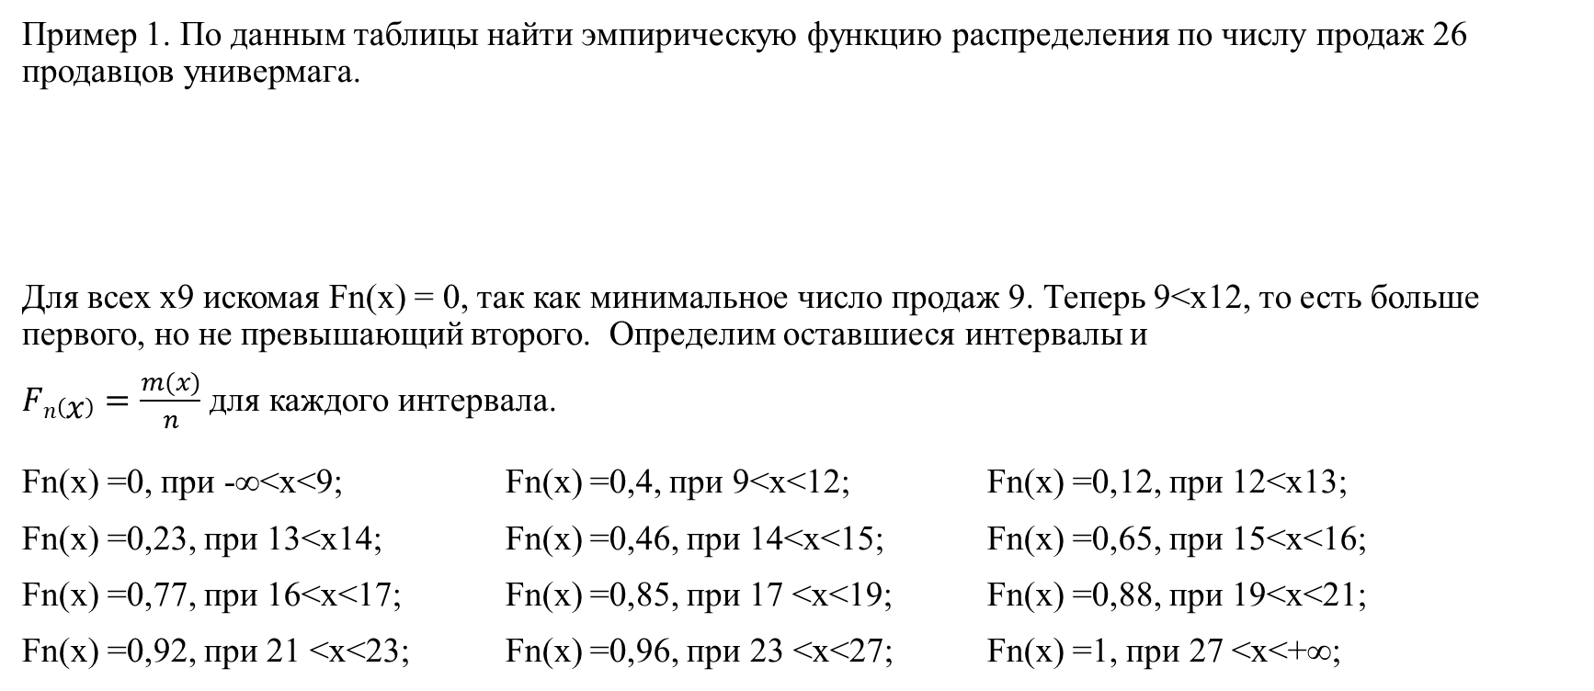
Решение задания 1
Пример 1. По данным таблицы найти эмпирическую функцию распределения по числу продаж 26 продавцов универмага.
Для всех x9 искомая Fn(x) = 0, так как минимальное число продаж 9. Теперь 9<x12, то есть больше первого, но не превышающий второго. Определим оставшиеся интервалы и
$Fn\left(x\right)=\frac{m(x)}{n}$ для каждого интервала. Fn(x) =0, при -∞<x<9; Fn(x) =0,4, при 9<x<12; Fn(x) =0,12, при 12<x13;
Fn(x) =0,23, при 13<x14; Fn(x) =0,46, при 14<x<15; Fn(x) =0,65, при 15<x<16;
Fn(x) =0,77, при 16<x<17; Fn(x) =0,85, при 17 <x<19; Fn(x) =0,88, при 19<x<21;
Fn(x) =0,92, при 21 <x<23; Fn(x) =0,96, при 23 <x<27; Fn(x) =1, при 27 <x<+∞;
Число продаж xi | 9 | 12 | 13 | 14 | 15 | 16 | 17 | 19 | 21 | 23 | 27
Число продавцов m_{i} | 1 | 2 | 3 | 6 | 5 | 3 | 2 | 1 | 1 | 1 | 1

Slide 22
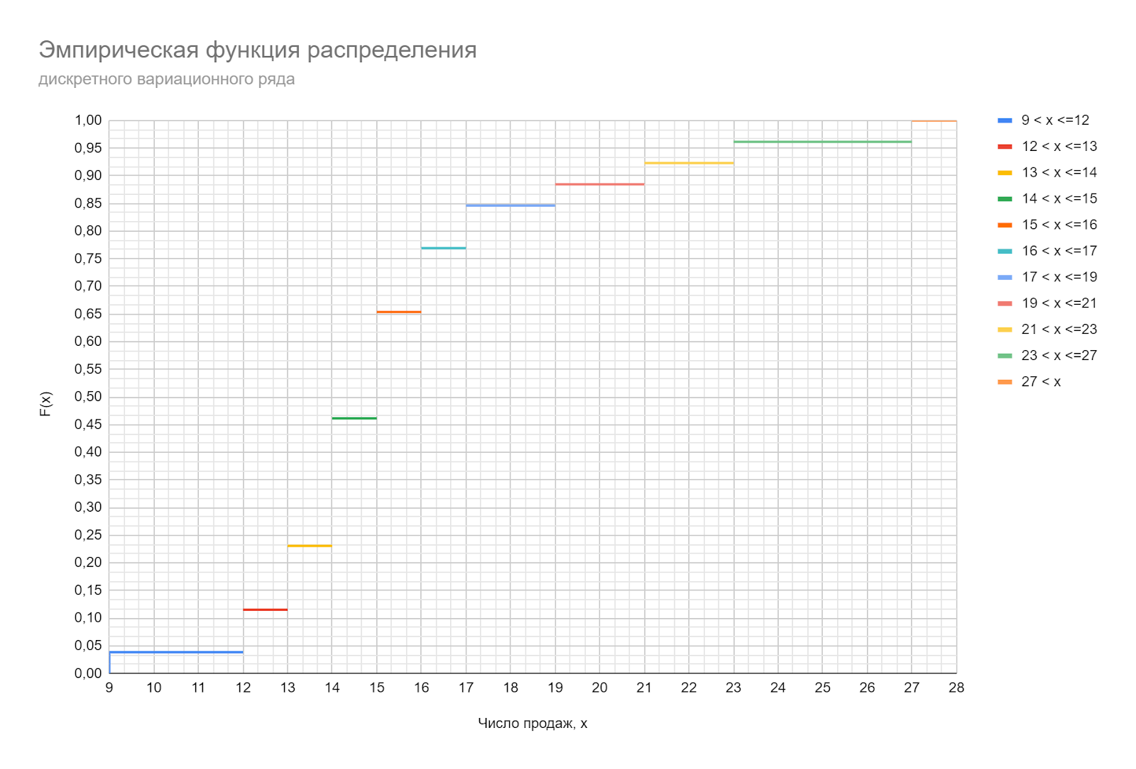
Решение задания 1

Slide 23
Решение задания 2
Пример 2. Найти эмпирическую функцию распределения количества денег, израсходованных покупателями на приобретение товаров в отделе верхней одежды.
Так как мы работаем с интервальным рядом, то можно найти значения Fn(x) лишь для правых границ каждого интервала. Составим таблицу:
Интервал расходов | 100 | 300 | 500 | 700 | 900 | 1100
 | 300 | 500 | 700 | 900 | 1100 | 1300
Число покупателей(mi) | 30 | 38 | 50 | 31 | 22 | 13
Доля покупателей (wi) | 0,163 | 0,207 | 0,272 | 0,168 | 0,120 | 0,070
x | 100 | 300 | 500 | 700 | 900 | 1100 | 1300
Fn(x) | 0 | 0,163 | 0,370 | 0,642 | 0,810 | 0,930 | 1

Slide 24
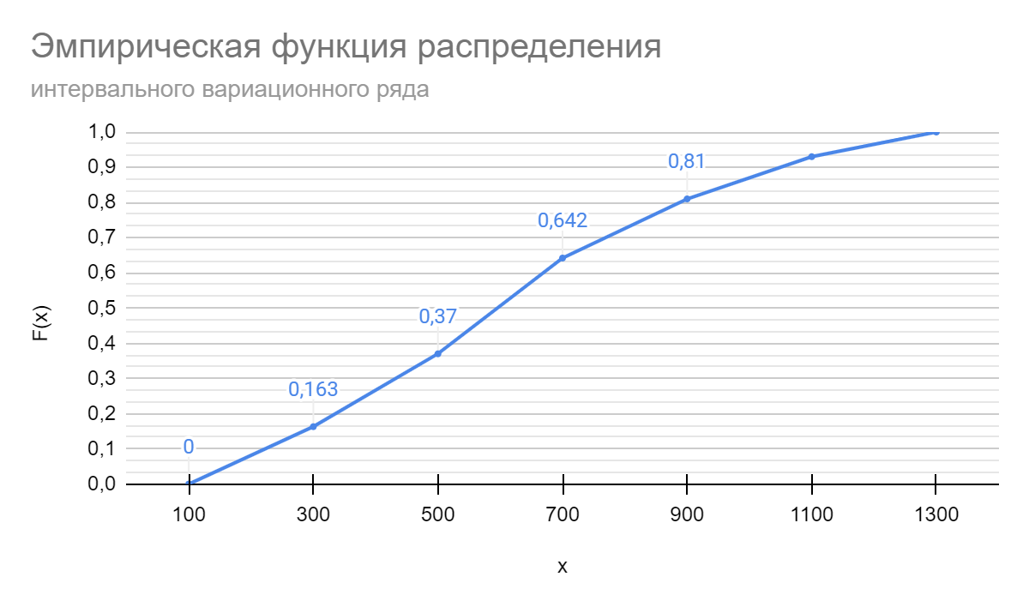
Решение задания 2

Slide 25
Лабораторная работа №5
Тема лабораторной работы: Нормальное распределение.
Цель лабораторной работы: Построить функцию нормального распределения.
Используемое оборудование: Персональный компьютер, табличный процессор Excel.

Slide 26
Порядок выполнения работы.
Изучить материал Лекции № 6 "Нормальное распределение"
Построить функцию нормального распределения, используя данные лабораторной работы № 3 (или данные лабораторной работы № 2).
Построить функцию нормального распределения, для нормированных данных лабораторной работы № 3 (или данные лабораторной работы № 2).
Оформить полученные результаты в виде отчета.

Slide 27
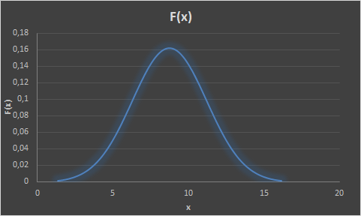
Решение задания 1
Воспользуемся данными из Задания №1 ЛР№2;
Рассчитаем по данному ряду среднее значение признака и среднее квадратичное отклонение;
Рассчитаем диапазон значений аргумента x для графика. Диапазон берём от (M - σ) до (M + σ) так как охватываем 100% площади под кривой. Шаг возьмем равным 0,1;
Используя функцию НОРМ.РАСП на значениях аргумента x, создадим таблицу значений, и используя полученные значения, построим функцию нормального распределения;
Функция нормального распределения

Slide 28
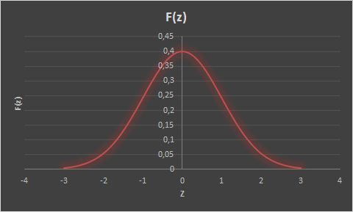
Решение задания 2
Воспользуемся данными из Задания №1 ЛР№2;
Воспользуемся z-преобразованием для значений аргумента x и получим диапазон z для графика;
Используя функцию НОРМ.СТ.РАСП на значениях аргумента z, создадим таблицу значений, и используя полученные значения, построим функцию нормального распределения;
Функция нормального распределения для нормированных данных:

Slide 29
Вывод
В ходе решения поставленной задачи были построены вариационные ряды и их графики; эмпирическая функция распределения вариационного ряда; функции нормального распределения.

